Slide 1












Разработка защитных антикоррозионных покрытий на основе эпоксидной смолы
Щегольков В.С 2-ИТФ-102
Ефремова Е.В. 2-ИТФ-108

Slide 2
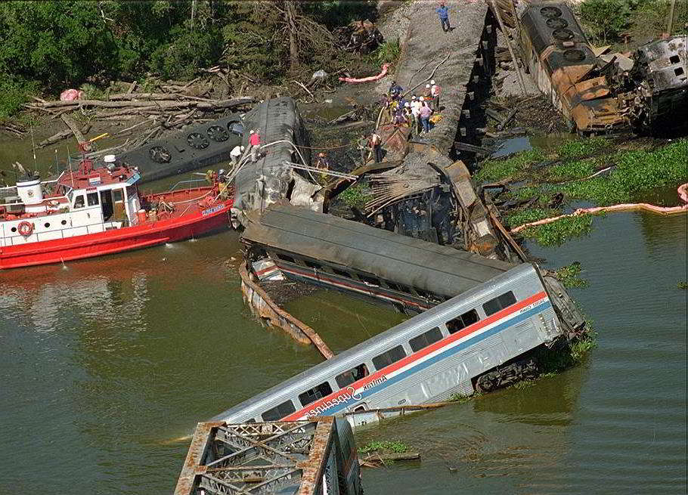
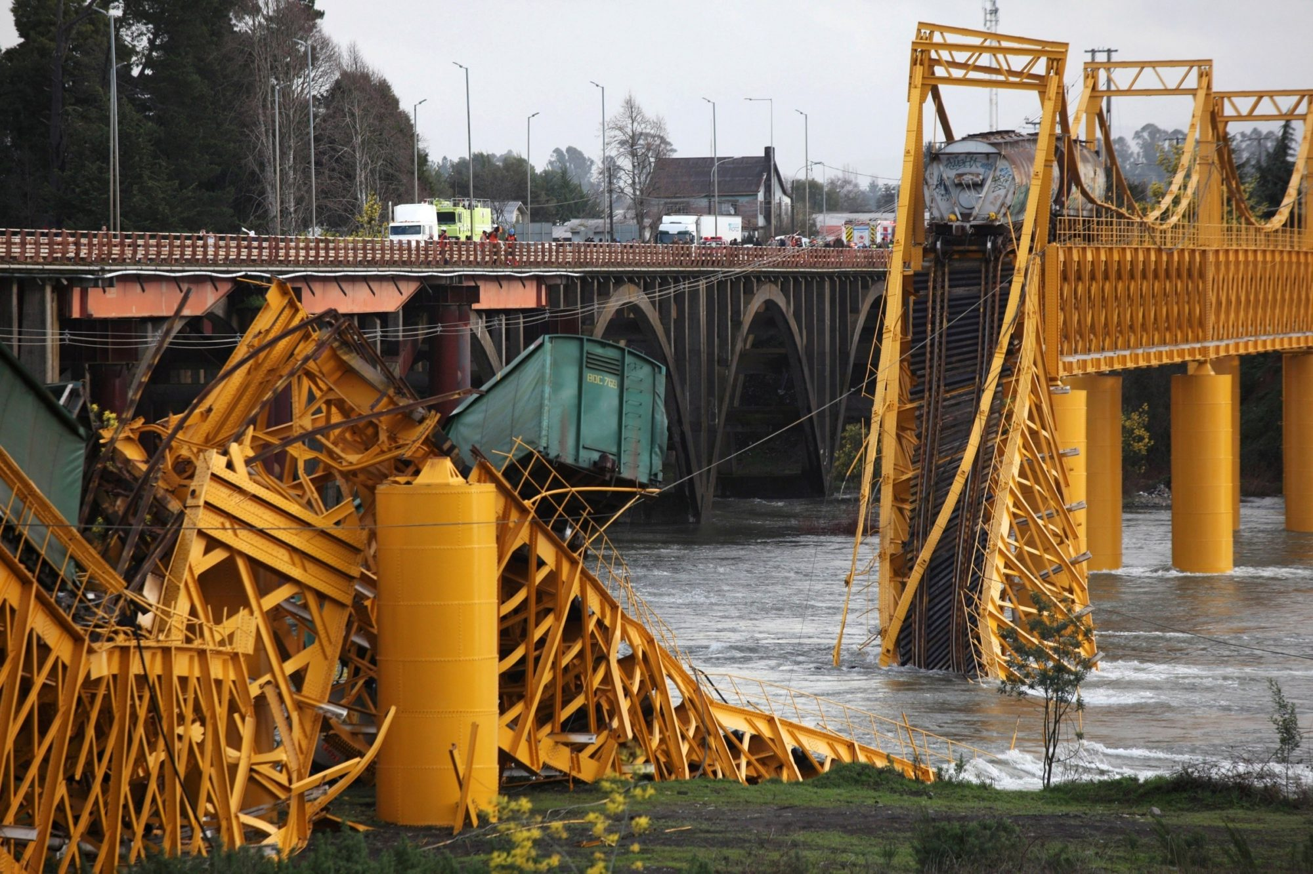
Актуальность проекта
Антикоррозионные покрытия на основе эпоксидных смол востребованы в различных отраслях промышленности.
В современном мире количество металлических конструкций и изделий стремительно растет, что делает антикоррозионную защиту еще более актуальной.
Разработка новых видов антикоррозионных эпоксидных покрытий позволяет улучшить свойства металла , сделать более эффективным и долговечным.

Slide 3
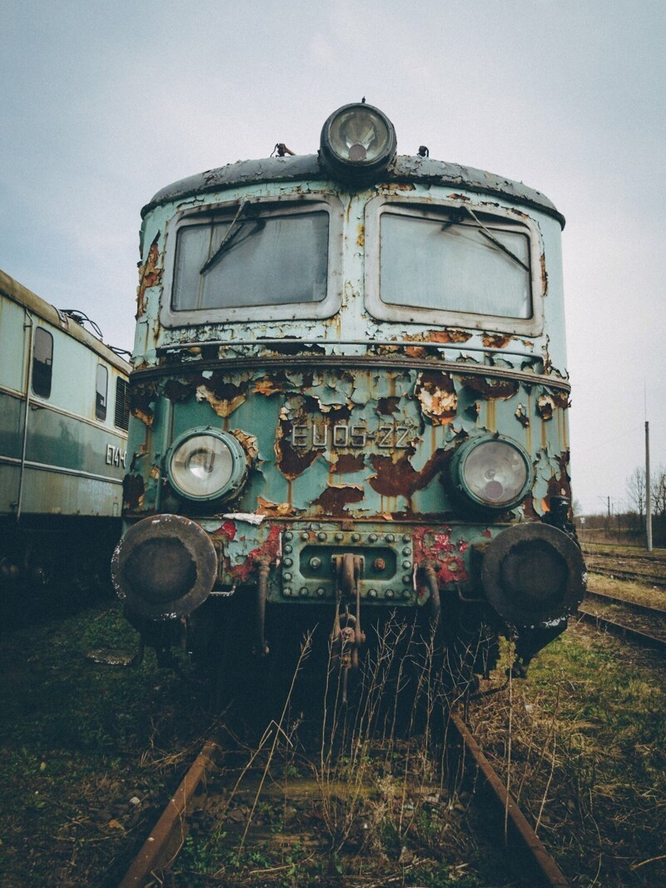
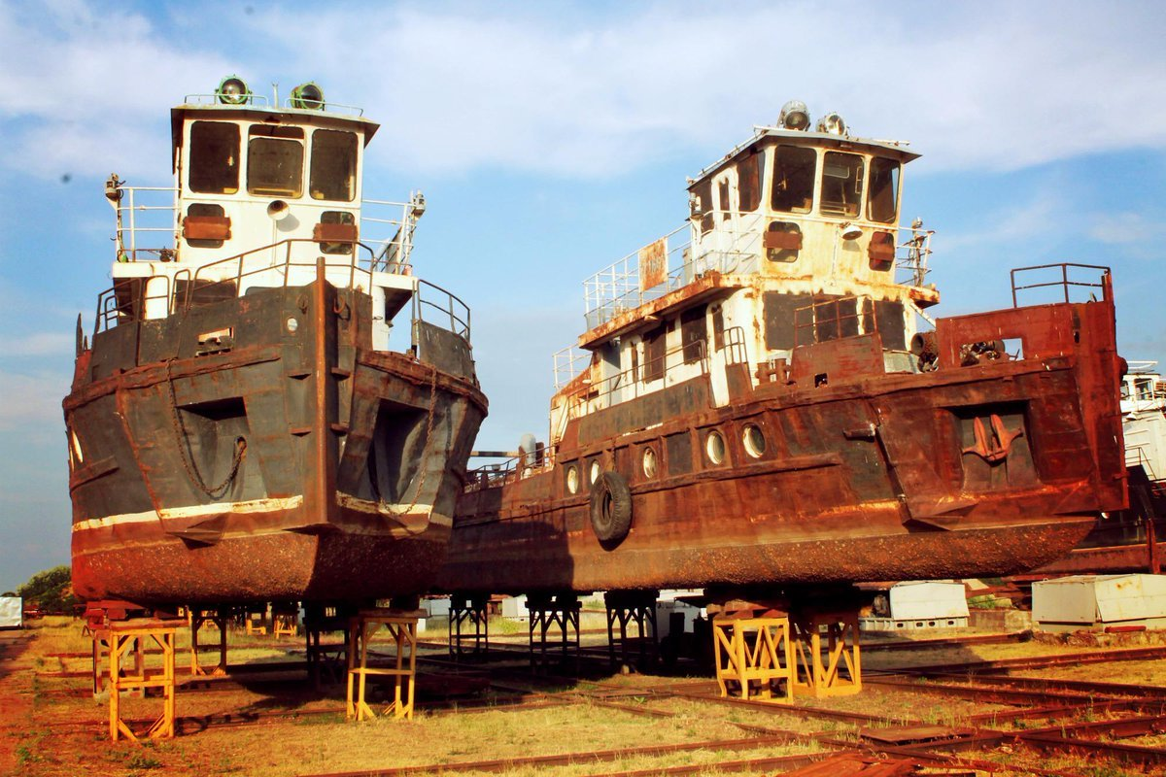
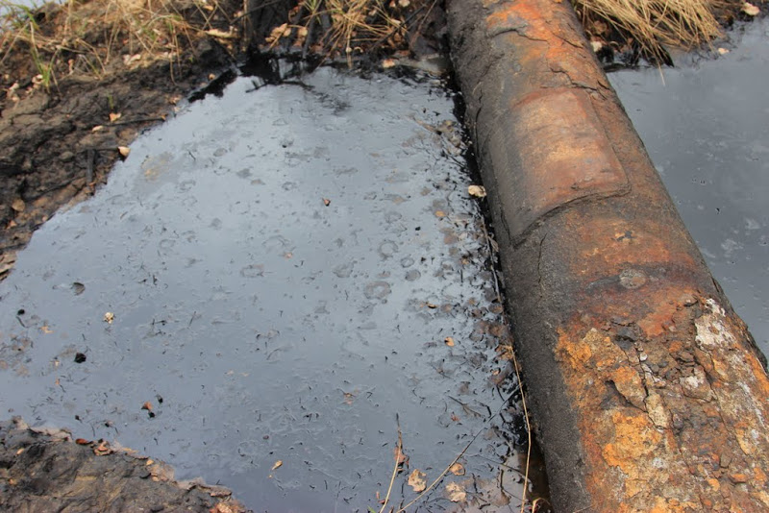
‹#›

Slide 4
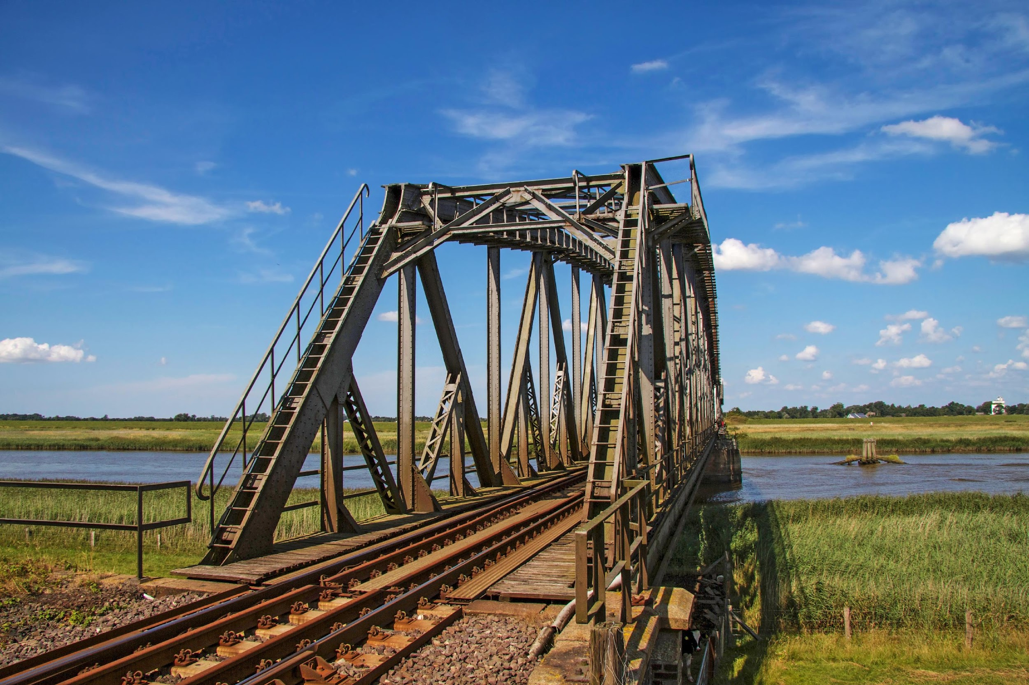
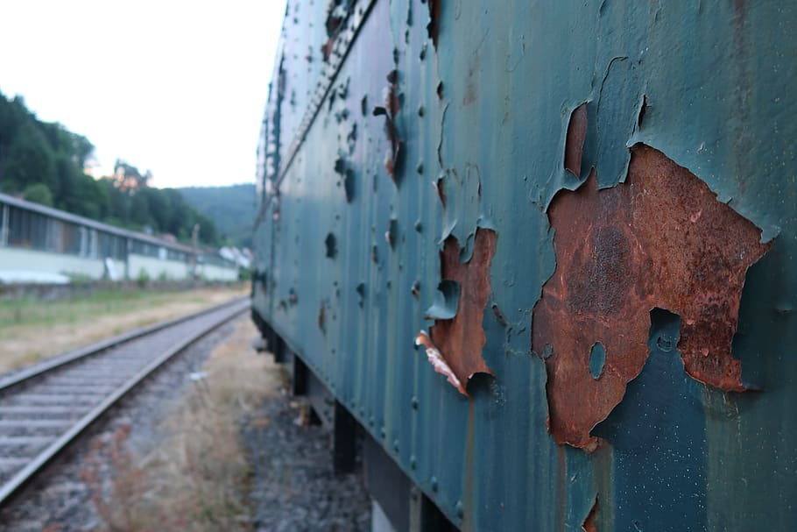
Проблема
Процесс коррозии крайне негативно влияет на оборудование и ведет к разрушению металлоконструкций

Slide 5
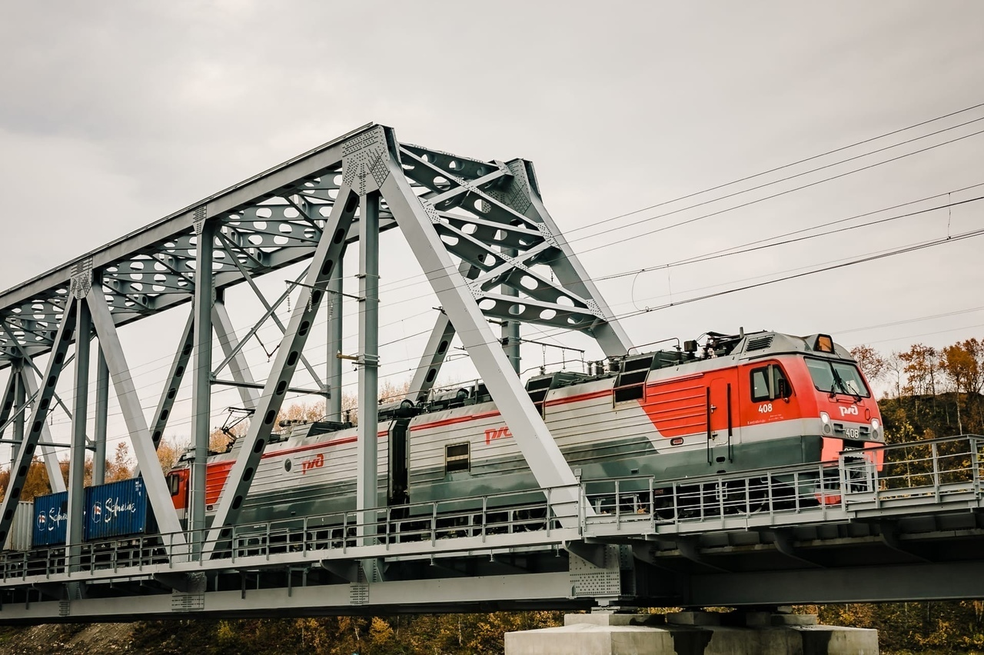
Цель проекта
Разработка эффективного и долговечного защитного антикоррозионного
покрытия на основе эпоксидной смолы для обеспечения защиты металлических
поверхностей от коррозии с целью продления срока службы изделий,
конструкций и снижения затрат на их ремонт и обслуживание.

Slide 6
Задачи проекта
Исследование свойств существующих антикоррозионных покрытий на основе эпоксидной смолы и определение направлений для их улучшения.
Поиск новых видов модификаторов и наполнителей для эпоксидных смол, которые улучшают ее свойства для покрытия металлических конструкций.
Оптимизация технологии нанесения антикоррозионных покрытий с использованием эпоксидных смол для различных типов поверхностей и условий эксплуатации.
Проведение испытаний разработанных покрытий в лабораторных условиях и на реальных объектах для оценки их эффективности и долговечности.
Разработка рекомендаций по применению антикоррозионных покрытий на основе эпоксидной смолы в различных отраслях промышленности с учетом экологической безопасности и экономической эффективности.

Slide 7
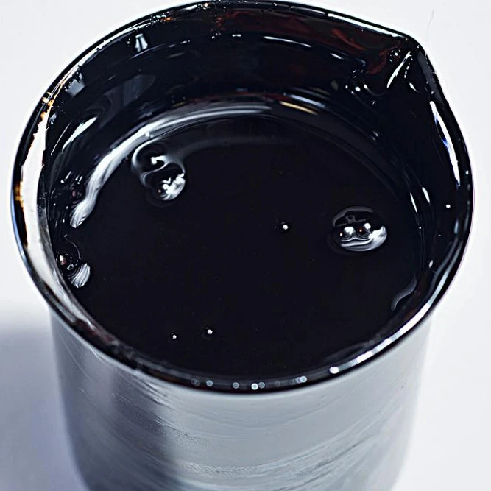
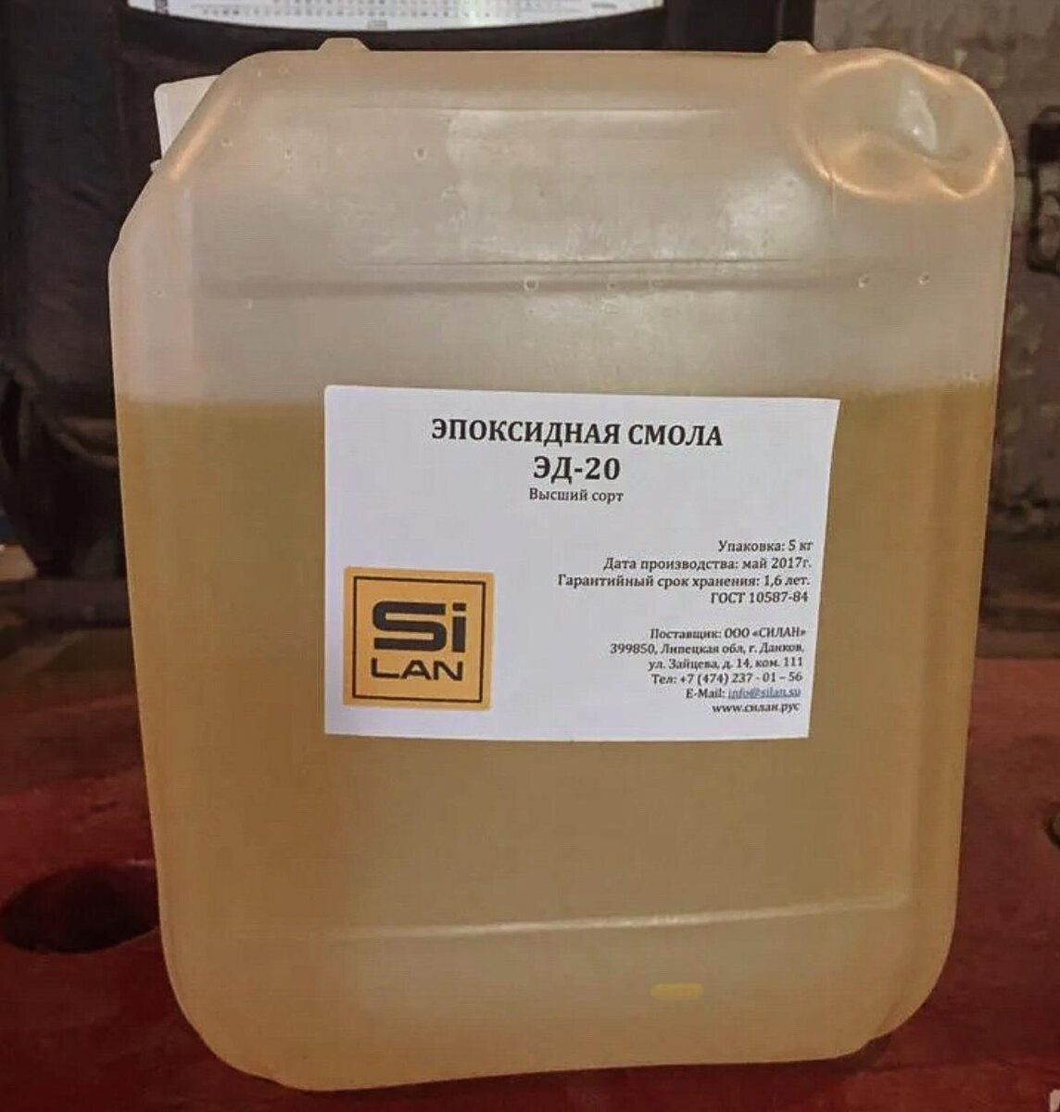
Решение
Битум:
-не растворяется в водной среде;
-пластичность и адгезия.
-устойчив к высоким температурам;
-морозостойкость и устойчивость к перепадам температур;
-низкая стоимость
Эпоксидная смола:
-Высокая прочность и сопротивление механическим нагрузкам.
-Отличные адгезивные свойства.
-Отсутствие ярко выраженного запаха.
-Устойчивость к отслаиванию и коррозии.

Slide 8
Составы антикоррозионных смесей
№ смеси | Смола /отвердитель (2:1),% | Битум/раст-ль, % | Антикоррозионные добавки (св.100%) | Тех.добавки,% | Пластификатор,%
1 | 70 | 30 | - | -
2 | 60 | 30 | - | 5 | 5
3 | 30 | 50 | 5 | 5
4 | 45 | 44 | 5 | - | 11
5 | 35 | 55 | 5 | - | 5
6 | 25 | 65 | 4 | 5 | 5
7 | 35 | 55 | 6 | 5 | 5
‹#›

Slide 9
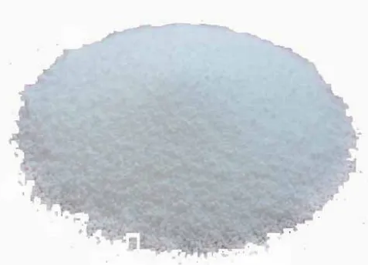
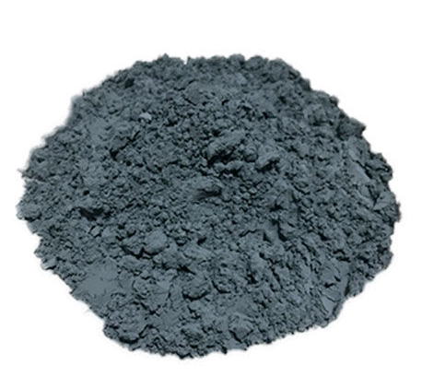
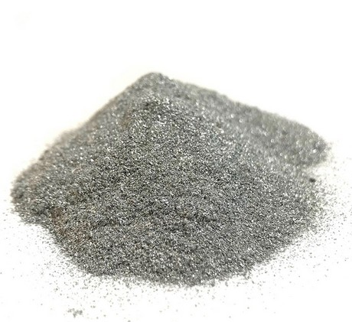
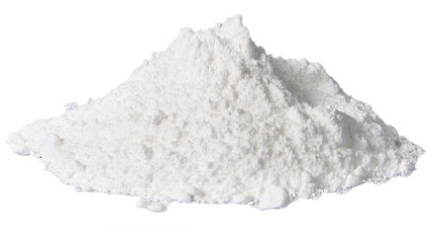
Антикоррозионные и технологические добавки:
Уротропин:
-высокая защита от коррозии
-низкая стоимость
-не токсичен и не несет вред окружающей среде
Цинкосодержащая добавка:
-уменьшение трения,предотвращает их износ и удлиняет срок службы изделий.
-высокая адгезия
-термостойкость
Алюминиевая пудра:
-экологически чистым
-продлевает срока службы оборудования, подверженных коррозией
-низкая стоимость
Тальк:
-продлевает срок службы покрытий
-улучшает антикоррозионные свойства
-стойкость к воздействию УФ излучения.
‹#›

Slide 10
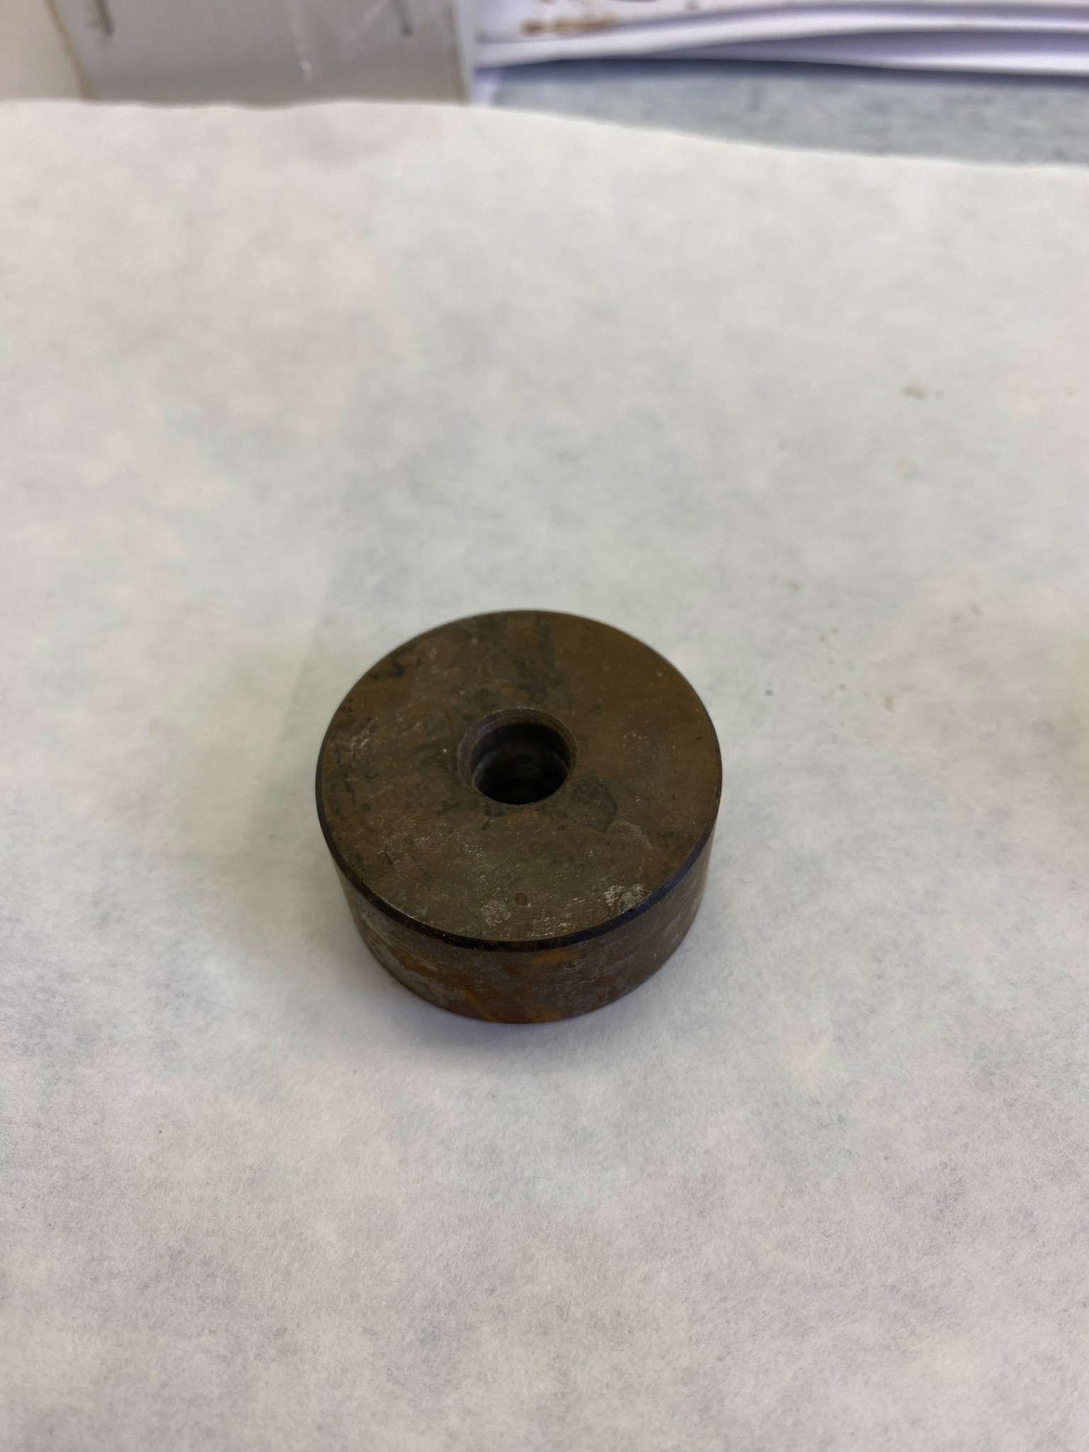
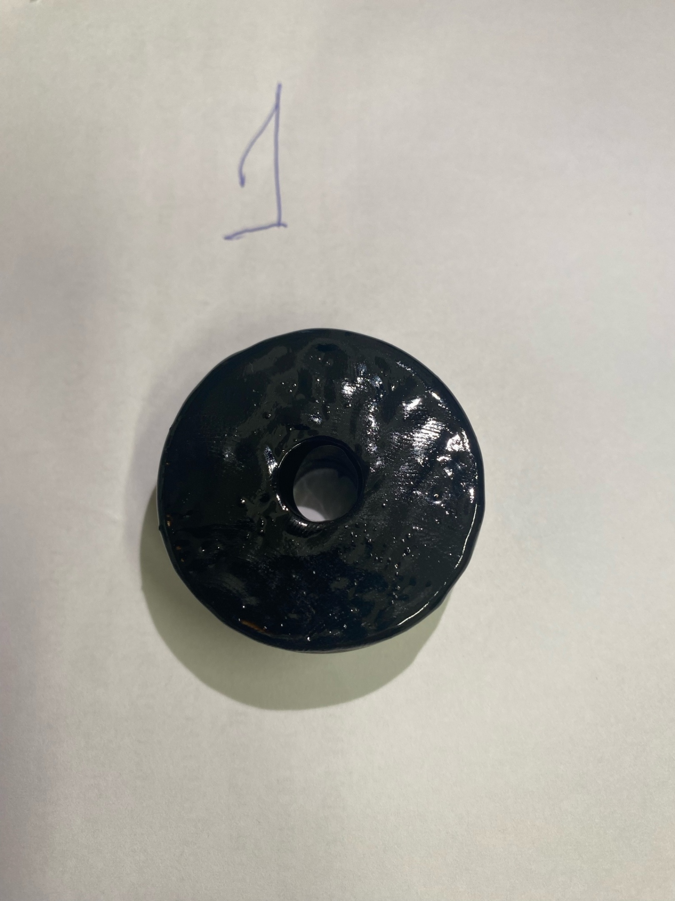
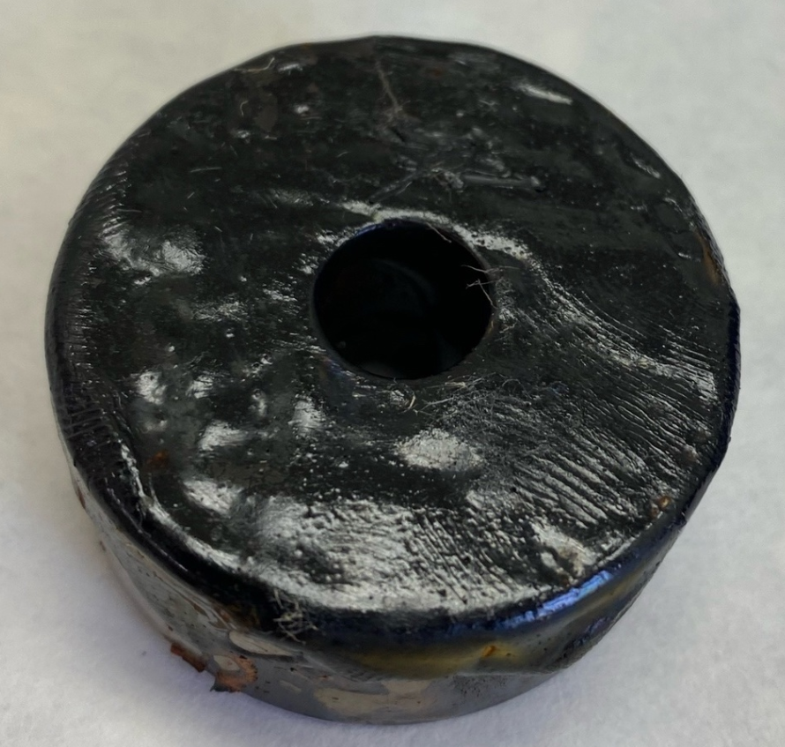
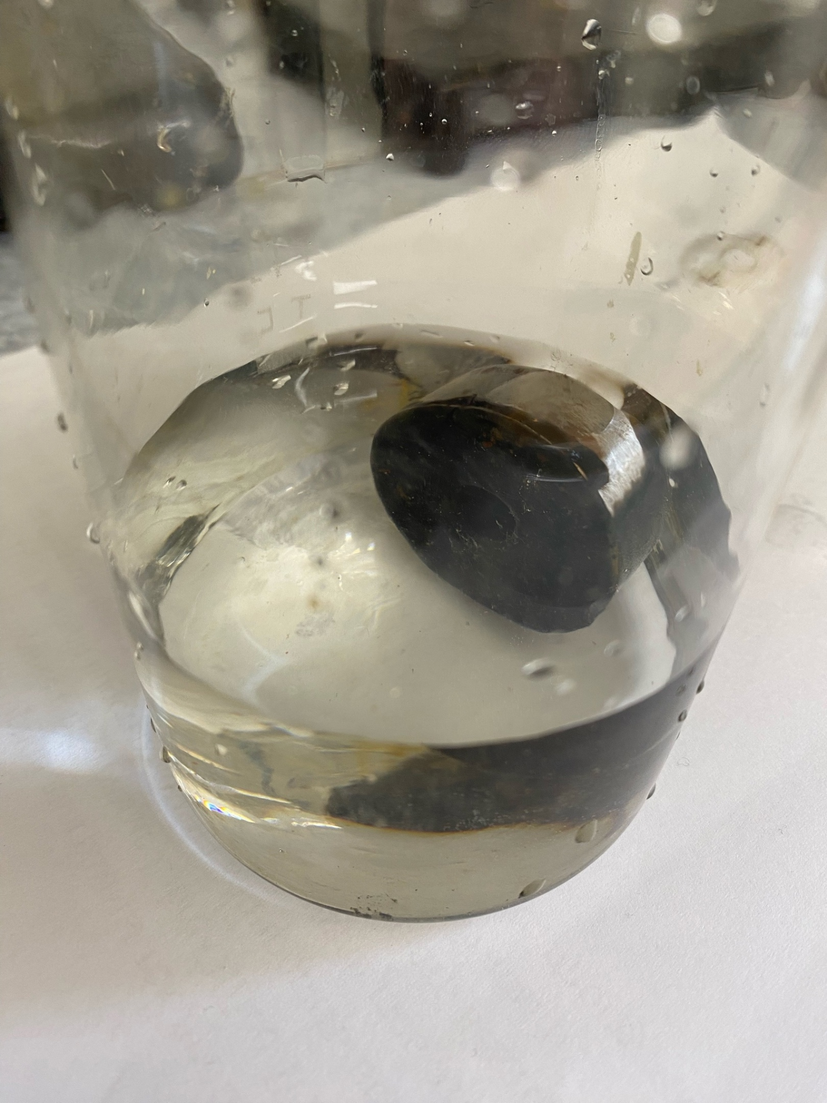
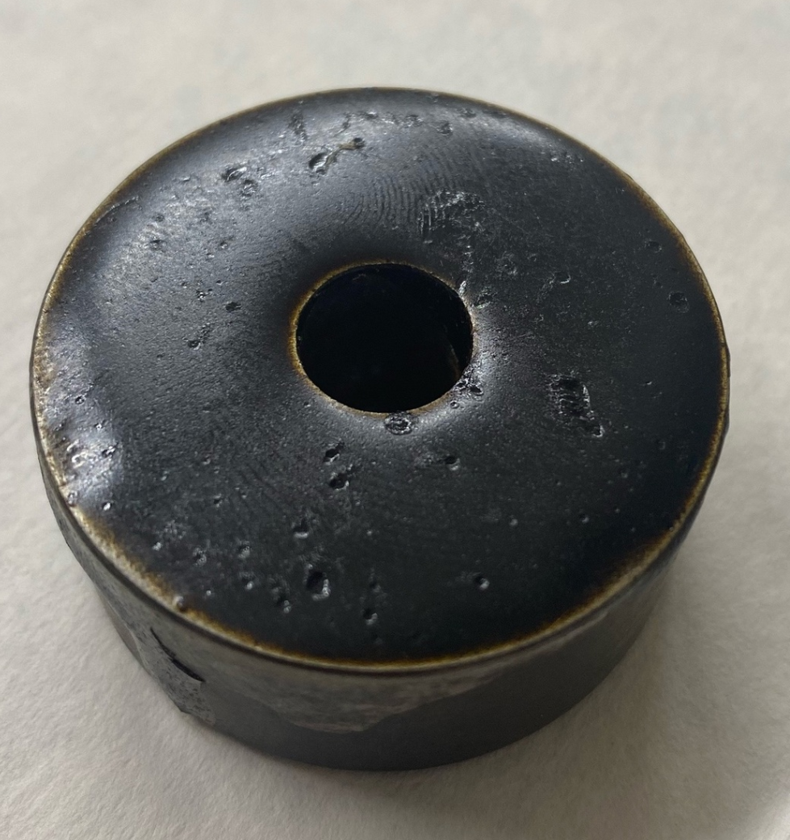
Образец №5
После 2 недель выдержки
Образец № 3
После 2 недель выдержки
Образец без покрытия
Образец №7
Выдержка в растворе хлорида натрия 2 недели
Образец №7
После 2 недель выдержки
‹#›
Notes:
Результаты полученные на данный момент времени
‹#›

Slide 11
Критерии оценки коррозионной устойчивости покрытия:
Изменение массы и толщины образцов;
Время появления первого очага коррозии;
Количество дефектов поверхности на момент окончания эксперимента;
Изменение эксплуатационных свойств тестируемых элементов.
№1 | №2 | №3 | №4 | №5 | №6 | №7
5/10 | 5/10 | 6/10 | 4/10 | 7/10 | 5/10 | 8/10
Адгезия покрытия (ГОСТ 31149—2014)
(0-5 баллов)
№1 | №2 | №3 | №4 | №5 | №6 | №7
0 | 0 | 3 | 3 | 2 | 2 | 1
‹#›

Slide 12
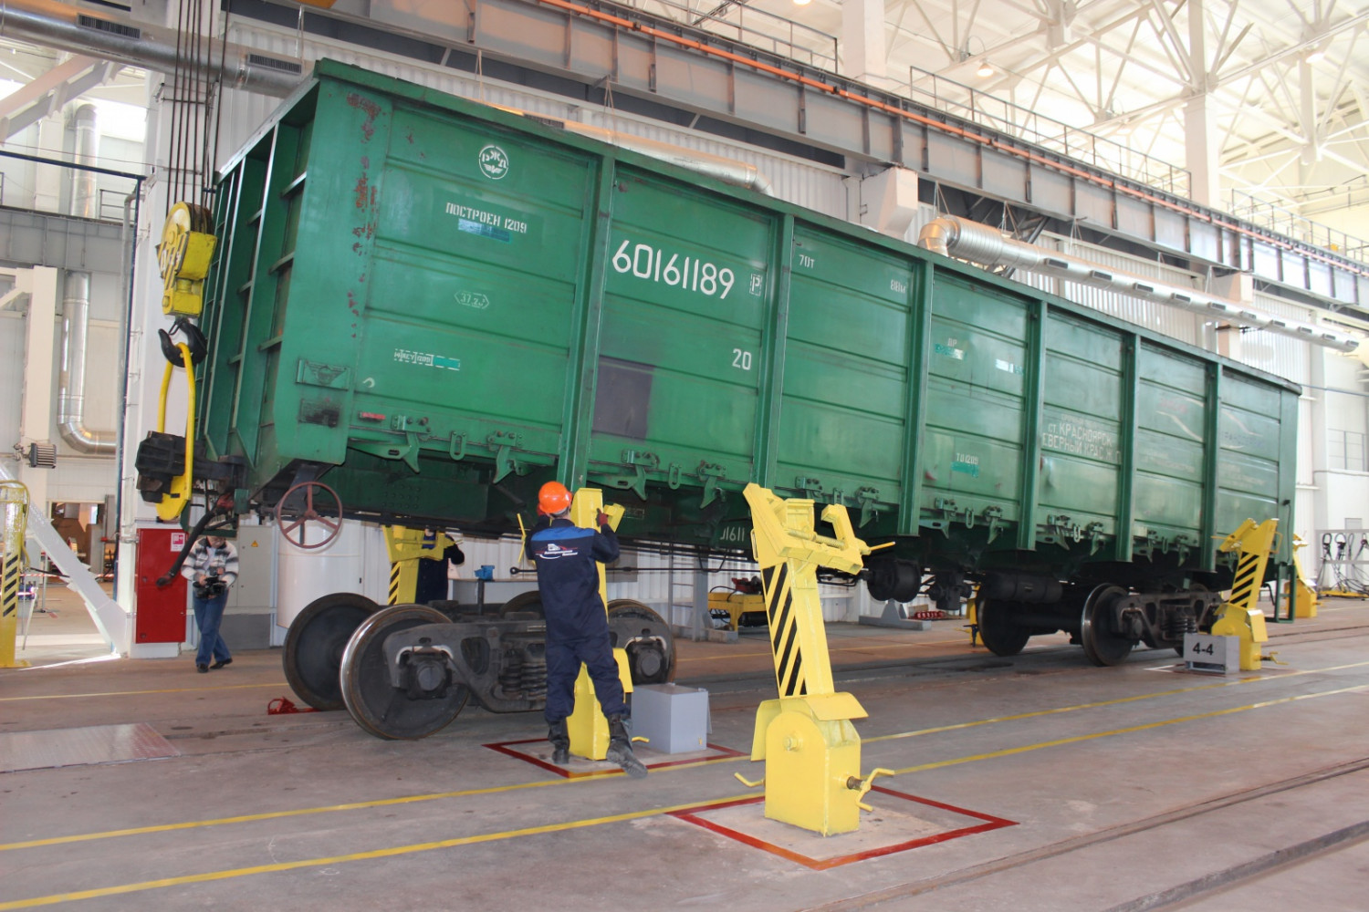
Продукт
Антикоррозионное покрытие на основе эпоксидной смолы, которое:
Обеспечивает защиту от влаги
Защищает от агрессивного воздействия, провоцирующего разрушение изделия
Обладает высокой износостойкостью
Повышает срок эксплуатации металлоконструкций
Создает барьер между поверхностью металла и окружающей средой
Продолжает защищать от коррозии, даже при нарушении целостности слоя

Slide 13

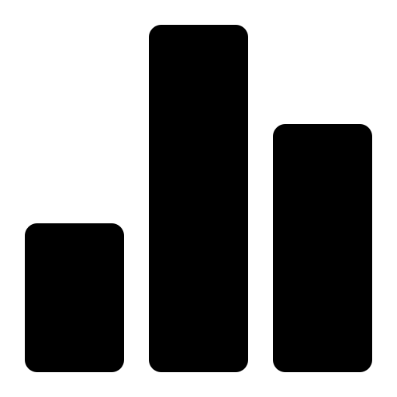


Рынок
Можно сказать, что спрос на антикоррозионные покрытия растёт вместе с развитием промышленности и строительства, особенно в областях, связанных с защитой металлов от коррозии.
Уровень конкуренции на рынке зависит от региона и типа продукции, но в целом можно сказать, что это достаточно конкурентная область, где многие компании предлагают свои решения в области антикоррозионной защиты.
ТАМ
общий объем целевого рынка
2,84 млрд. руб.
SАМ
доступный объем целевого рынка
852 млн. руб.
SOМ
достижимый объем целевого рынка
47 млн. руб.
‹#›
Notes:
Анализ рынка (сравнительная характеристика с существующими аналогами)
‹#›

Slide 14

Бизнес - модель
Тип взаимодействия с клиентами B2B
Целевой рынок: Основные клиенты – компании, занимающиеся жд перевозками РЖД и д.р. строительством, ремонтом и обслуживанием инфраструктуры (например, судостроительные предприятия, производственные компании, нефтегазовая отрасль).
Продажи и распространение: Прямая продажа покрытия через собственную сеть продаж и дистрибьюторов. Расширение географического охвата путем заключения стратегических партнерств.

Slide 15


Команда
Беляева Елизавета
Лидер
Петряева Татьяна
Разработчик
Ефремова Ева
Дизайнер
Чернова Анастасия
Разработчик
.
Никишин Дмитрий
Разработчик
Анисимов Илья
Зам.лидера
Богаткин Данила
Разработчик
Назаров Данила
Маркетолог
Щегольков Владимир
Спикер
‹#›

Slide 16

Контакты
Беляева Елизавета Сергеевна (лидер)
+7(908) 414-05-05
Анисимов Илья Павлович (заместитель)
+7 (917) 012-84-26

